Slide 1

Опорные системы
живых организмов
Скелет – опора
организма
Подготовили: Васильева Е. Степанян А.

Slide 2
Функции опорных систем:
обеспечивают организму характерную форму тела.
служат его каркасом, устойчивым к сжатию.
предохраняет организм от различных повреждений.

Slide 3

Скелет-это
(от греч. skeletos, — высохший),

Slide 4
Скелет – это совокупность твёрдых тканей в организме животных и человека, придающих телу опору и защищающих его от механических повреждений.

Slide 5
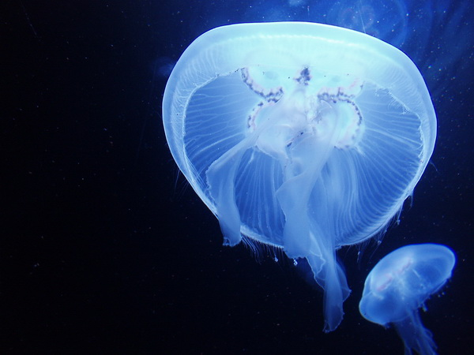
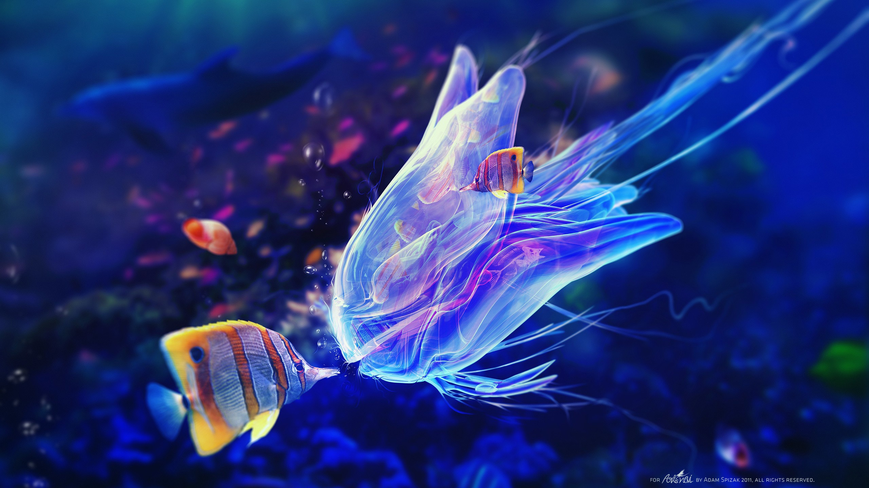
Тело медузы состоит из 95 % воды и 5 % сухого вещества

Slide 6
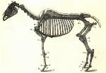
Экскурс в
историю

Slide 7
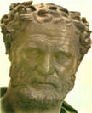
Демокрит
Древнегреческий философ
Собирал остатки скелетов, посещая кладбища.

Slide 8
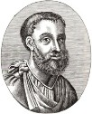
Клавдий Гален
Древнеримский врач и естествоиспытатель
Совершил путешествие в Александрию, где изучал единственный целиком собранный скелет человека.

Slide 9

Андрей Везалис
(анатом)
Под мраком ночи тайно крал трупы повешенных.

Slide 10
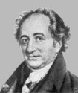

Иоганн Вольфганг Гете
Немецкий поэт и ученый
Описал строение скелета и его роль в жизни организма

Slide 11
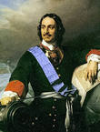
Петр (Романов) Первый
Покупал коллекции по анатомии

Slide 12
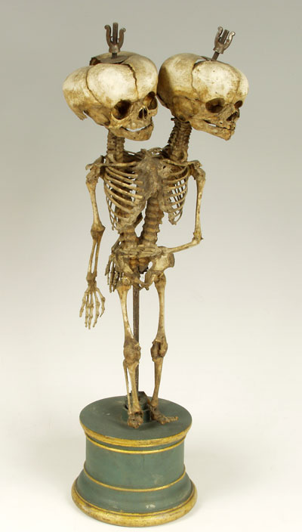
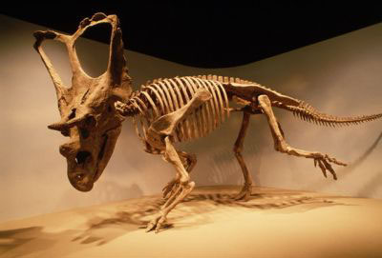

Slide 13
СКЕЛЕТ
наружный
внутренний
раки
рыбы
ящерицы
птицы
собаки
человек
двустворчатые моллюски
брюхоногие моллюски

Slide 14
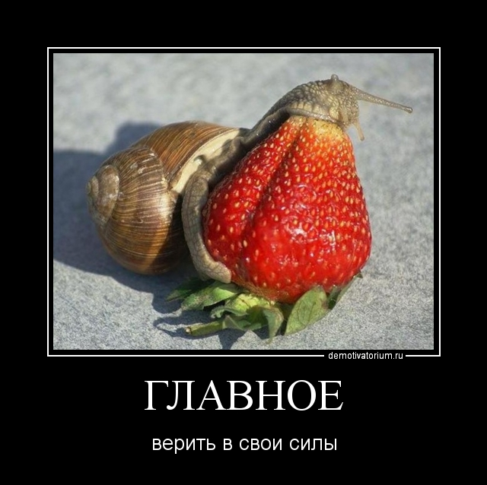
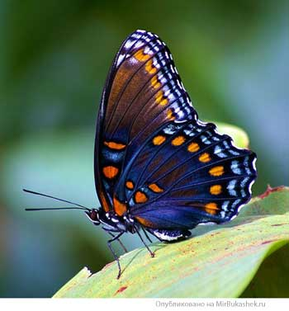
Наружный скелет

Slide 15
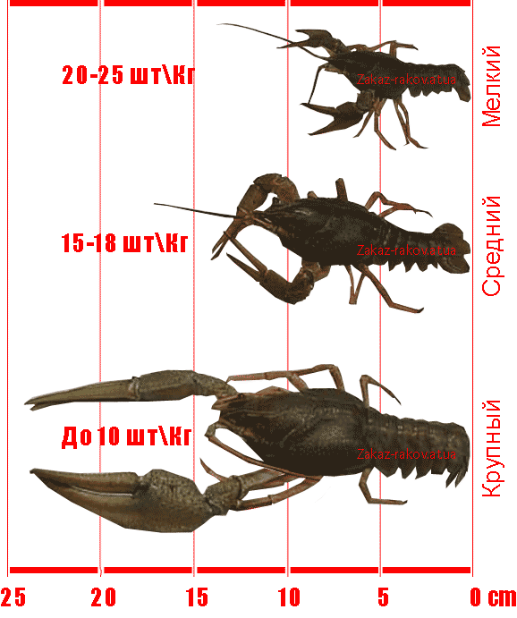

Slide 16
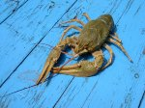
Линька - это
достаточно важный жизненный процесс раков.

Slide 17
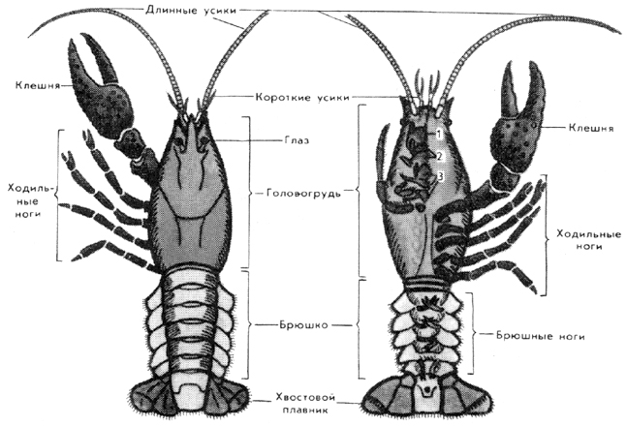
Внутренний скелет

Slide 18
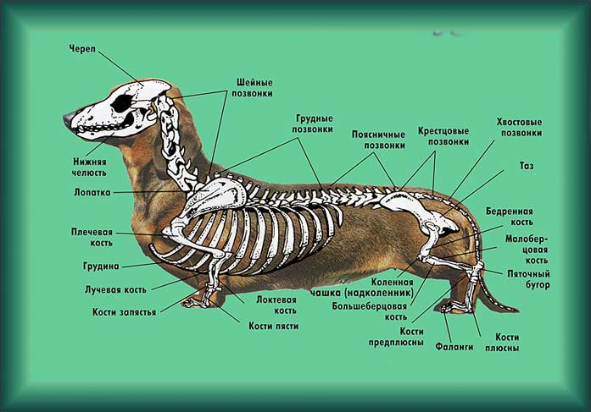

Slide 19
Скелет человека:
Скелет головы
Скелет туловища
Скелет конечностей

Slide 20
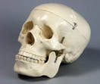
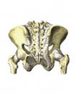

Соединения костей:
Неподвижные
Малоподвижные
Подвижные - суставы

Slide 21
Вопросы
1. Что такое скелет?
У кого наружный скелет ?
У кого внутренний скелет?

Slide 22
ОТВЕТЫ
1. Скелет – это совокупность твёрдых тканей в организме животных и человека, придающих телу опору и защищающих его от механических повреждений.
2.Черепаха,рак,бабочка
3. Черепаха,человек,лев.

Slide 23
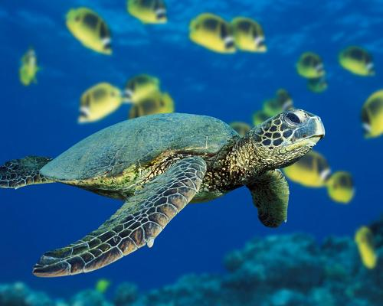
И кстати ……..
Это очень интересно!)
У черепахи
И внутренний и наружный скелет!
Но......
Нет черепа

Slide 24
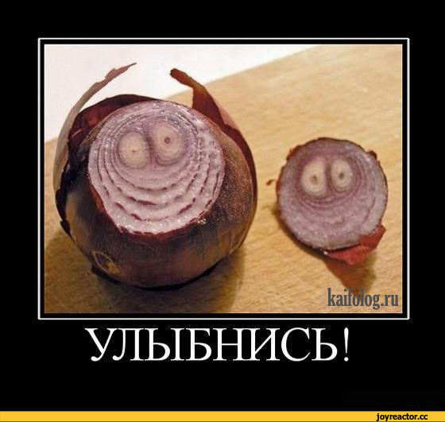
Спасибо
ЗА
ВНИМАНИЯ!

